Slide 1
Распознавание позы
Kinect, Pose Inference Machine, Convolutional Pose Machine, CNN with part affinity fields, HRNet

Slide 2
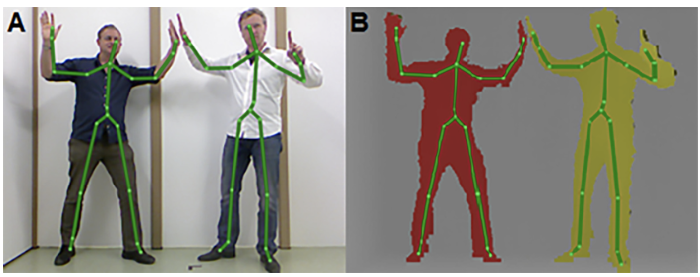
Microsoft Kinect

Slide 3
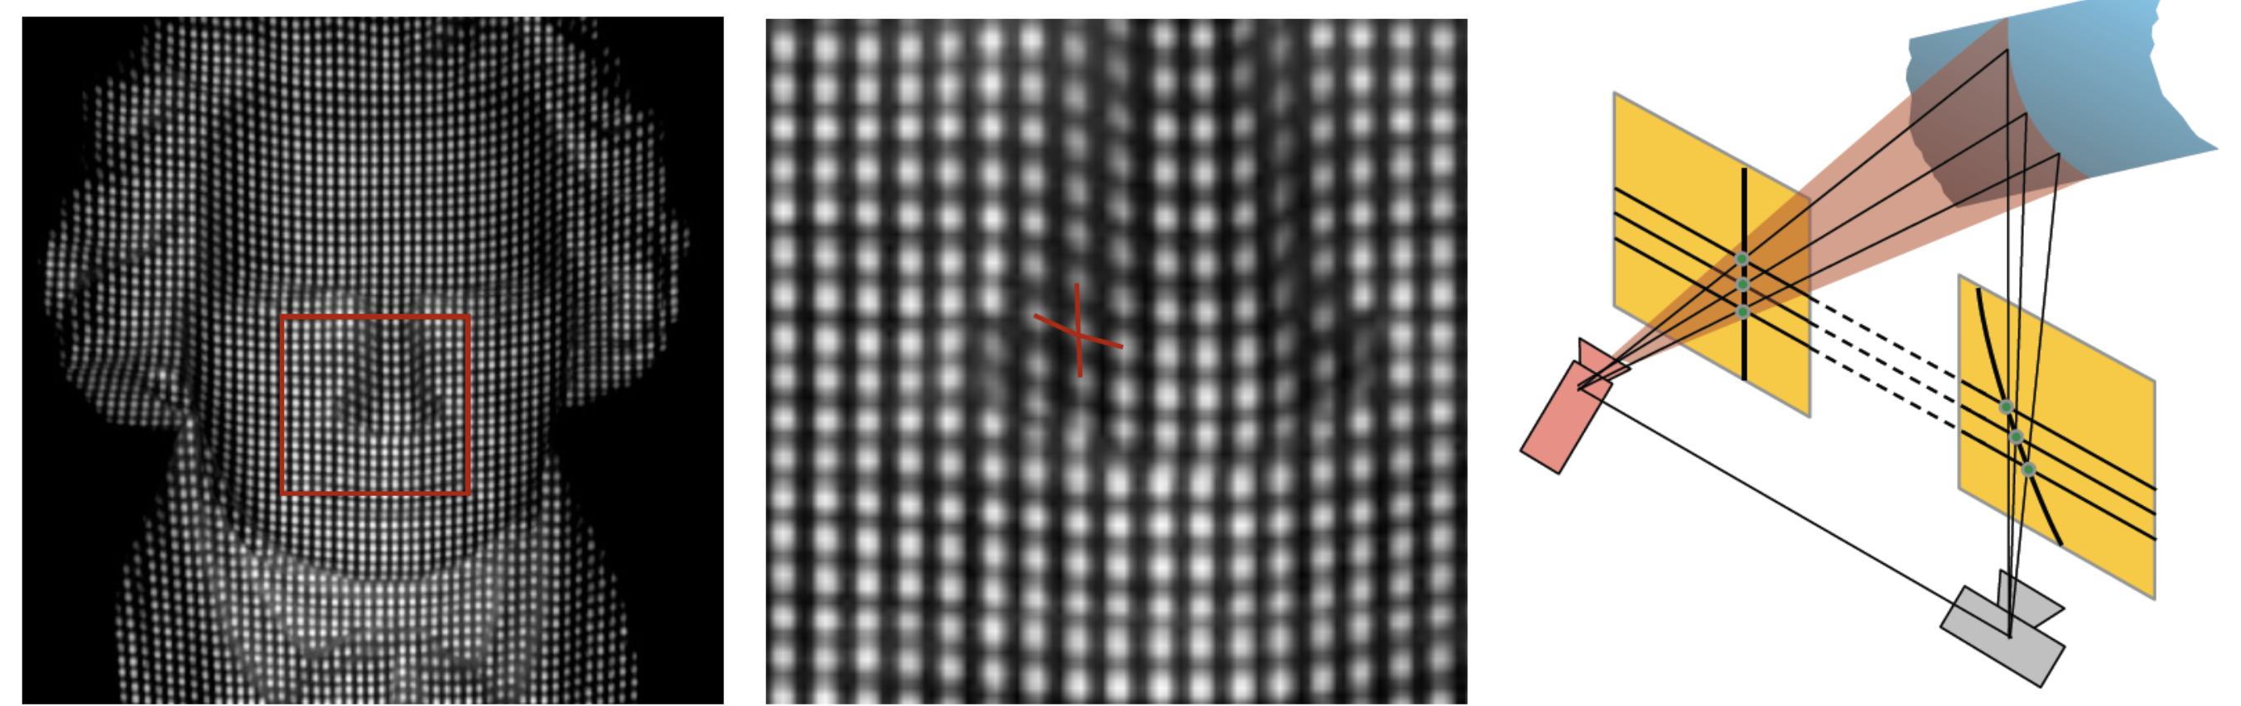
Принцип восстановления глубины
Newcombe, Richard A., Shahram Izadi, Otmar Hilliges, David Molyneaux, David Kim, Andrew J. Davison, Pushmeet Kohi, Jamie Shotton, Steve Hodges, and Andrew Fitzgibbon. "KinectFusion: Real-time dense surface mapping and tracking." In 2011 10th IEEE International Symposium on Mixed and Augmented Reality, pp. 127-136. IEEE, 2011.
https://www.microsoft.com/en-us/research/wp-content/uploads/2016/02/ismar2011.pdf

Slide 4
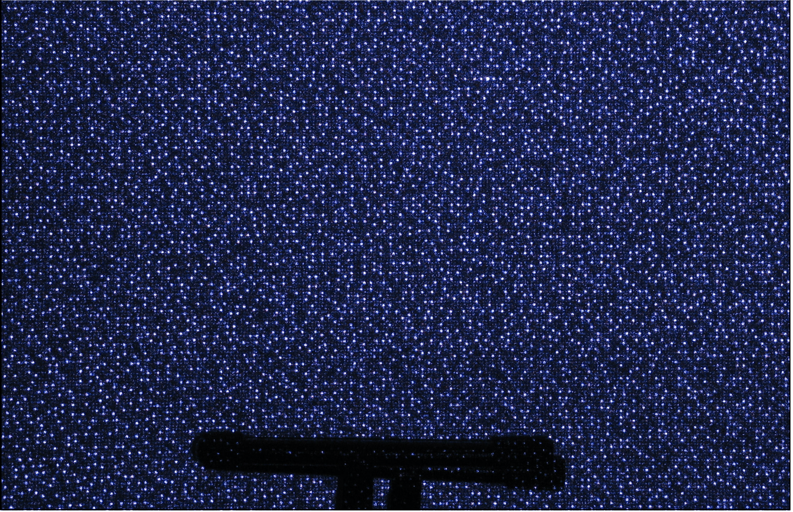
Шаблон точек

Slide 5
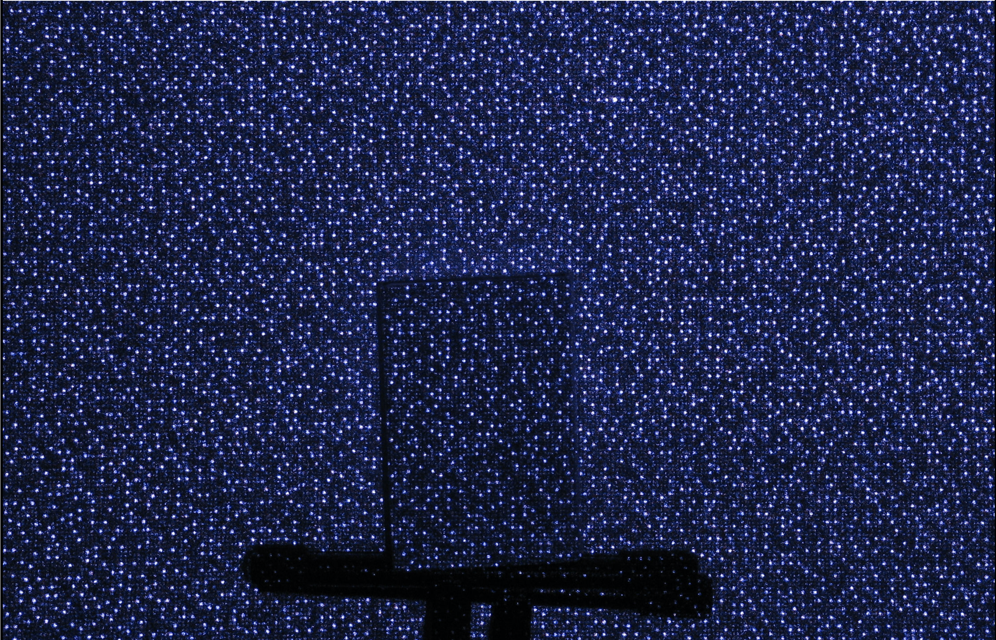
Шаблон точек

Slide 6
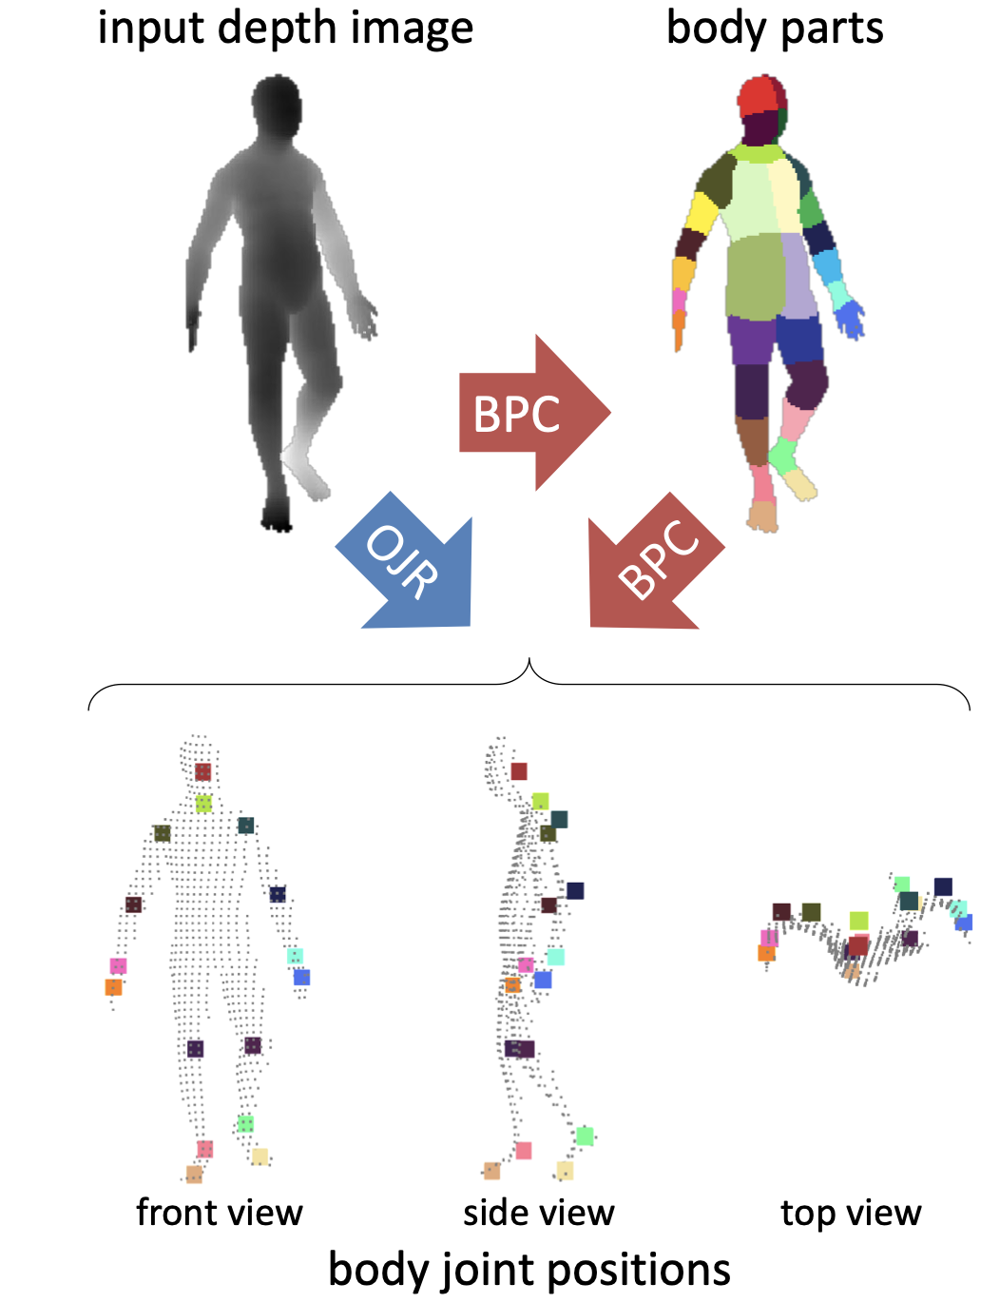
Оценка позы Kinect
Shotton, Jamie, Ross Girshick, Andrew Fitzgibbon, Toby Sharp, Mat Cook, Mark Finocchio, Richard Moore et al. "Efficient human pose estimation from single depth images." IEEE transactions on pattern analysis and machine intelligence 35, no. 12 (2012): 2821-2840.
https://www.microsoft.com/en-us/research/wp-content/uploads/2016/02/main-39.pdf

Slide 7
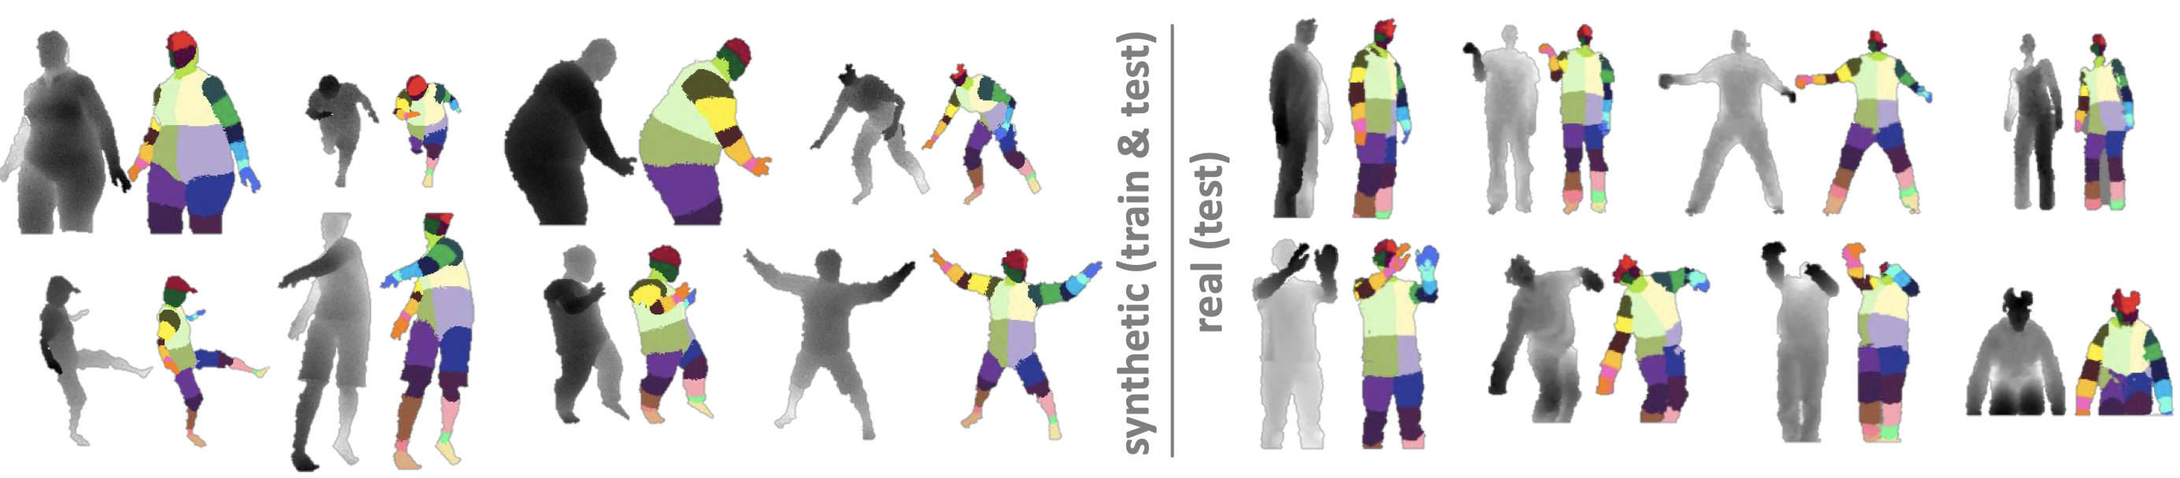
База данных

Slide 8
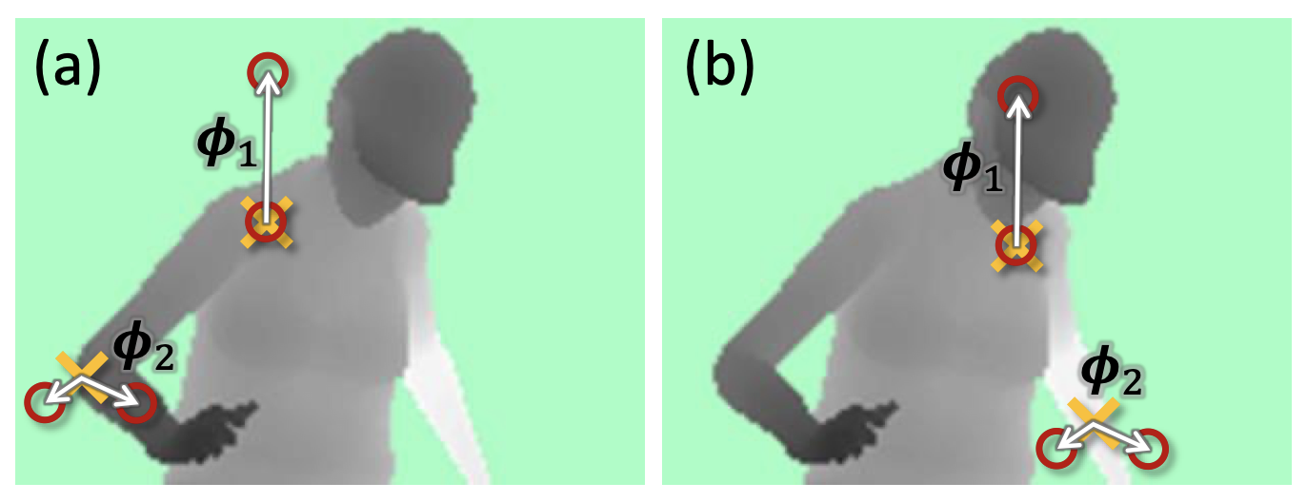
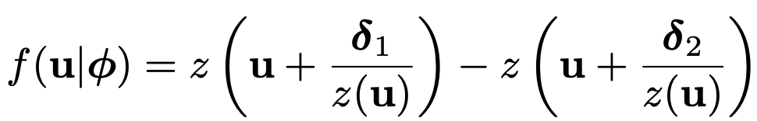
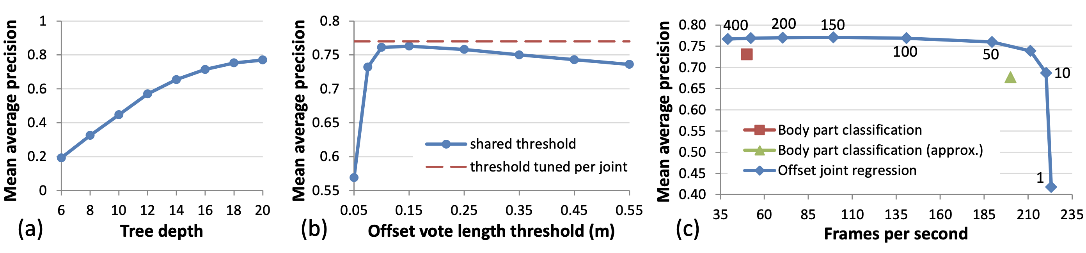
Случайный лес для классификации и для регрессии положения точки
Признак дерева для обучения:
Характеристики обучения:

Slide 9
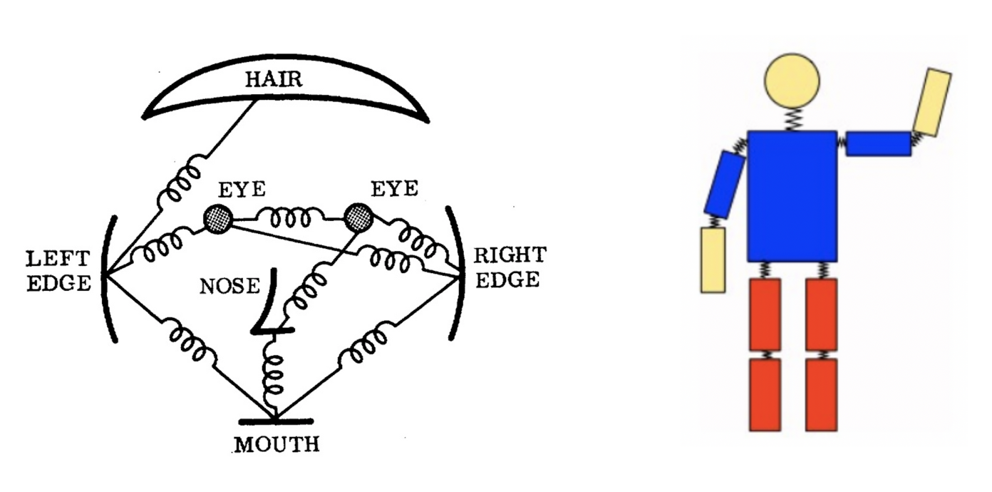
Подходы донейросетевой эпохи

Slide 10
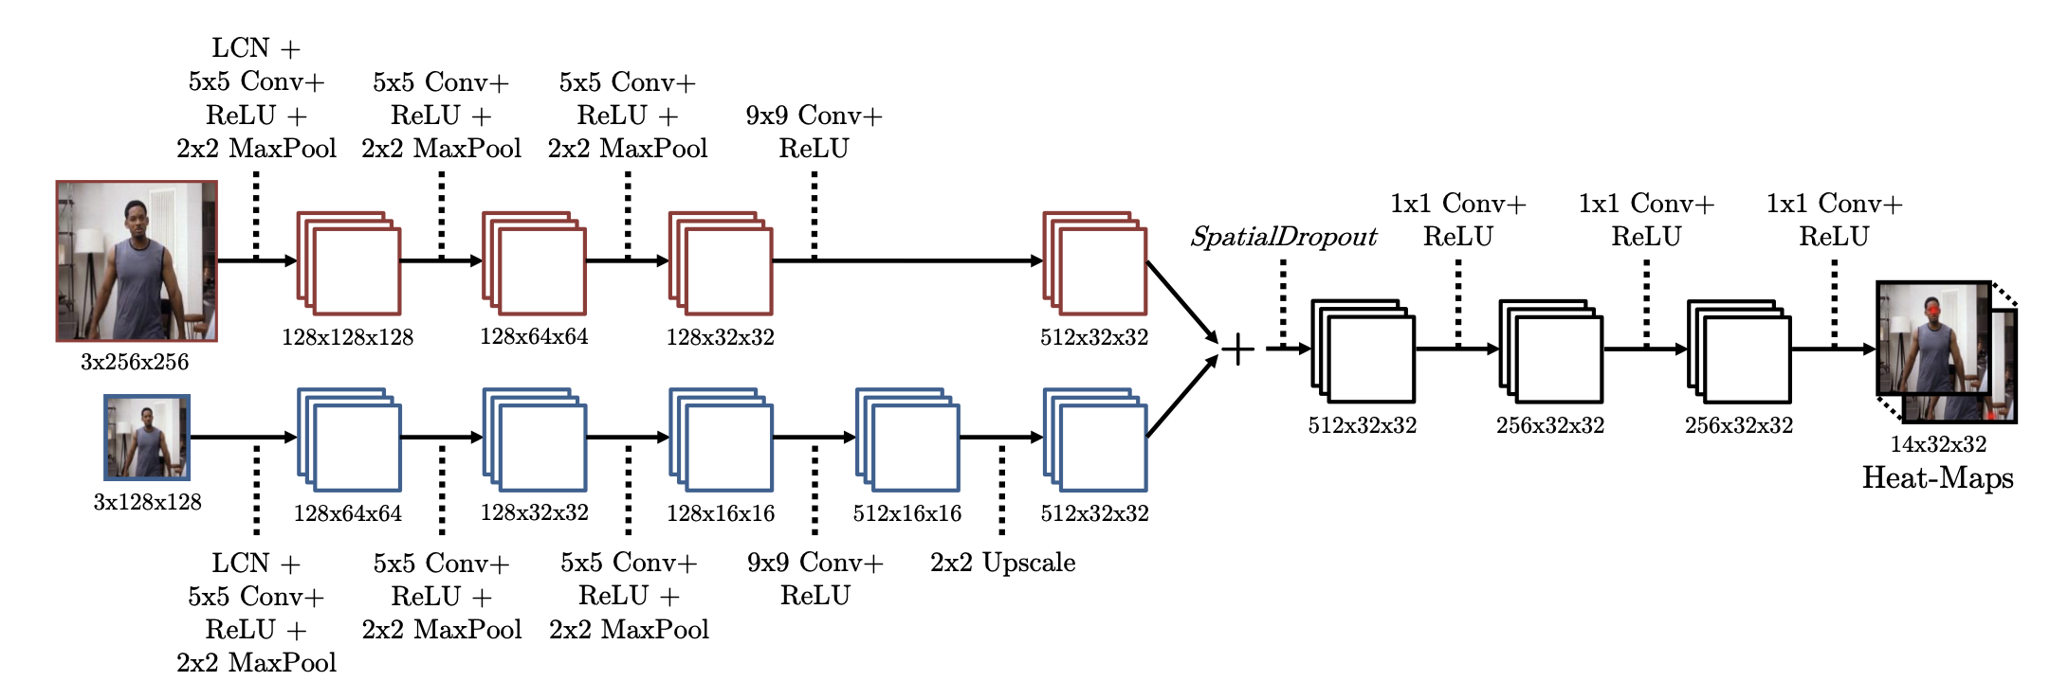
Определение позы через карты вероятностей
Tompson, Jonathan, Ross Goroshin, Arjun Jain, Yann LeCun, and Christoph Bregler. "Efficient object localization using convolutional networks." In Proceedings of the IEEE Conference on Computer Vision and Pattern Recognition, pp. 648-656. 2015.
https://www.cv-foundation.org/openaccess/content_cvpr_2015/papers/Tompson_Efficient_Object_Localization_2015_CVPR_paper.pdf

Slide 11
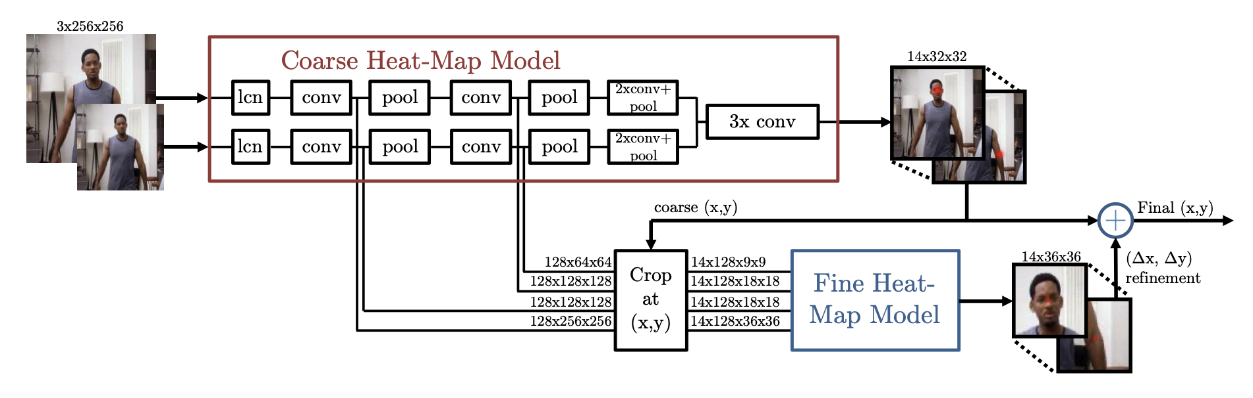
Определение позы через карты вероятностей: уточнение

Slide 12
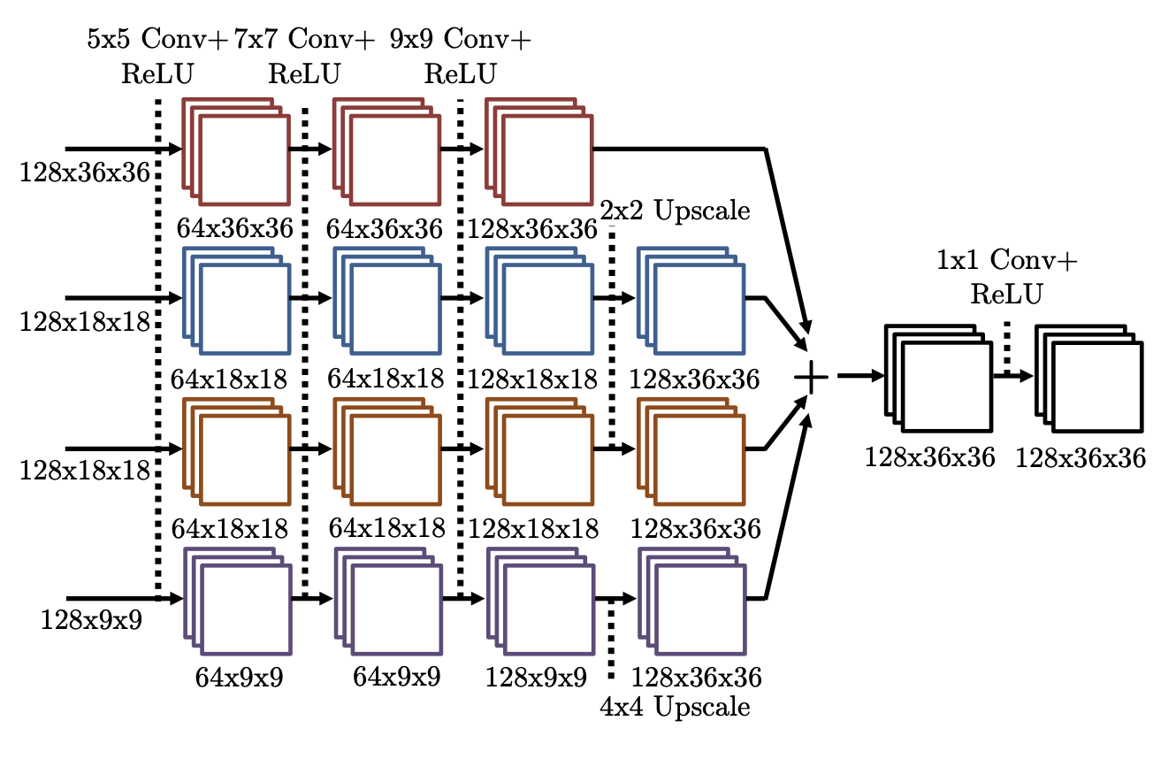
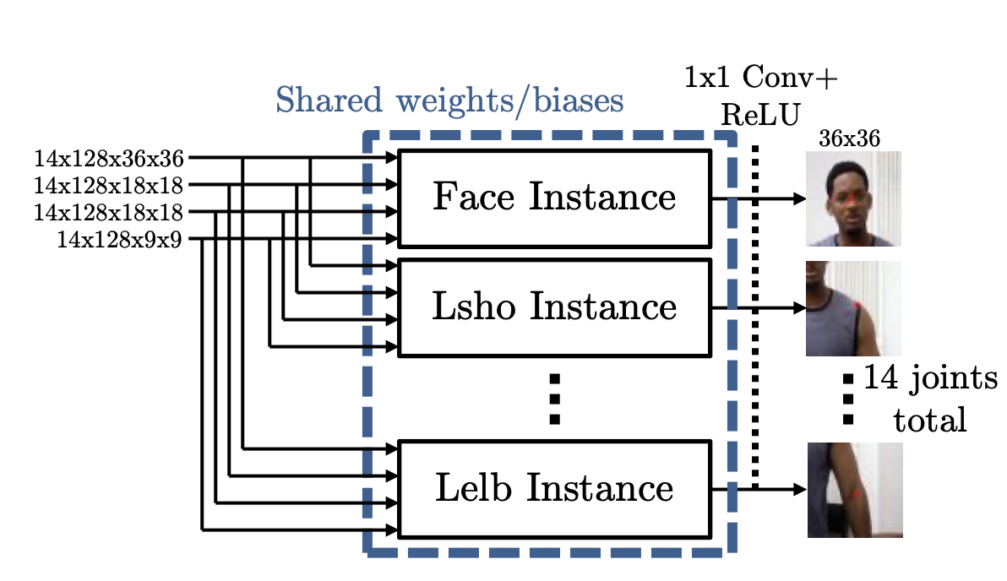
Блок уточнения

Slide 13
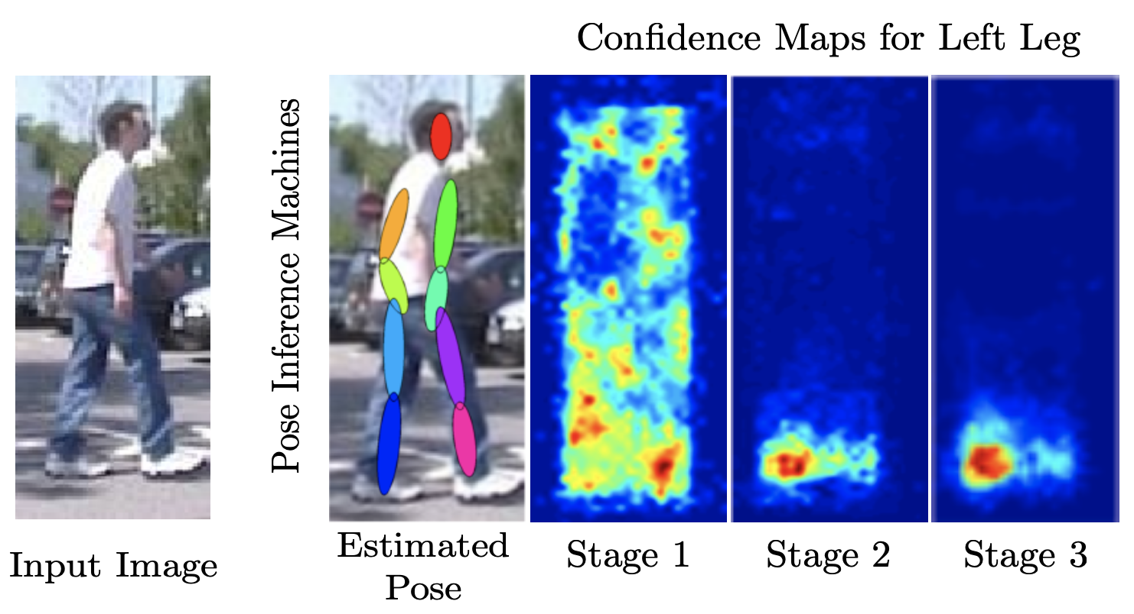
Pose Machines
Ramakrishna, Varun, Daniel Munoz, Martial Hebert, James Andrew Bagnell, and Yaser Sheikh. "Pose machines: Articulated pose estimation via inference machines." In European Conference on Computer Vision, pp. 33-47. Springer, Cham, 2014.
https://kilthub.cmu.edu/articles/Pose_Machines_Articulated_Pose_Estimation_via_Inference_Machines/6558671/files/12040949.pdf

Slide 14
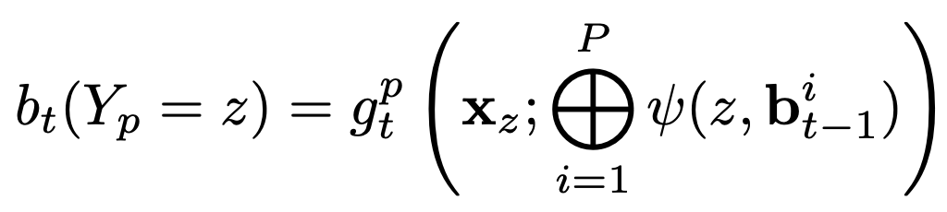
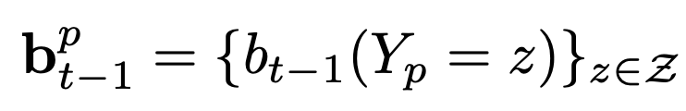
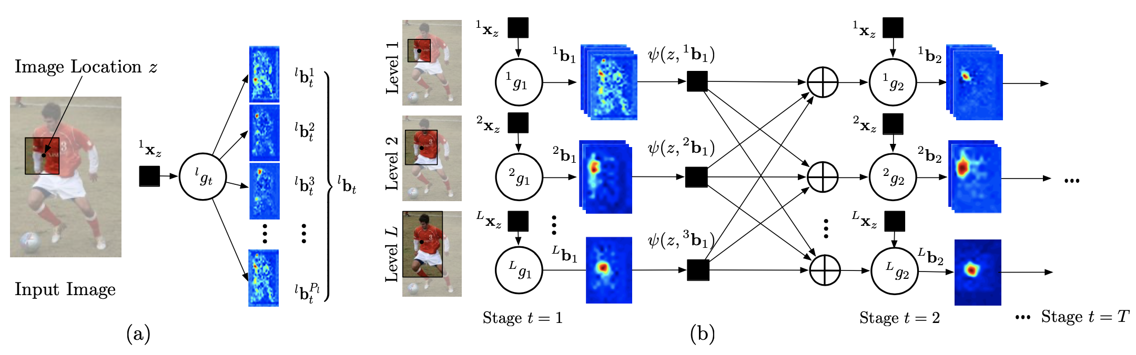
Pose machines

Slide 15
Pose machines: основные моменты
На уровне изображения признаки – HOG
На уровнях дальше признаки – вероятность на входе, и полярные координаты нескольких максимумов (после подавления близких максимумов)
В качестве классификатора – каскады лесов из 10 случайных деревьев глубиной 10, найденные методом градиентного бустинга. Глубина каскада – 25.

Slide 16
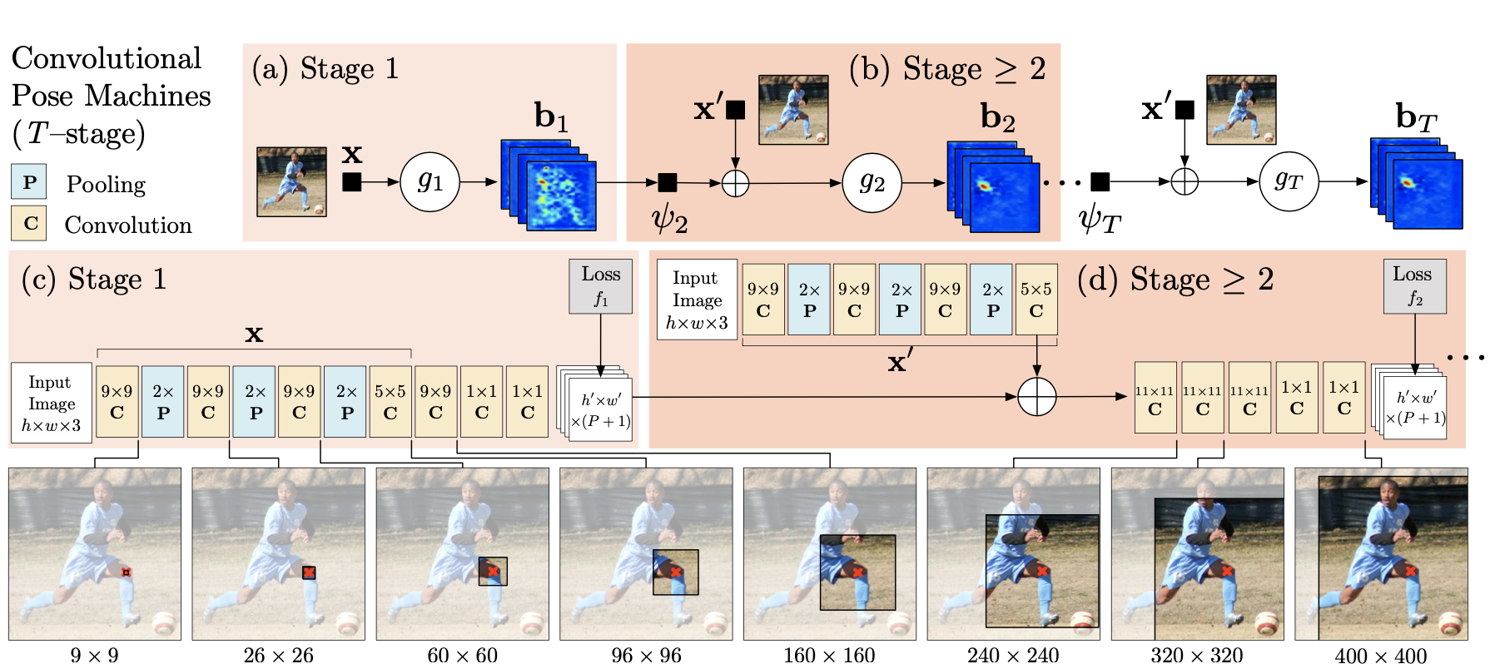
Convolutional pose machines
Всего 6 стадий
Wei, Shih-En, Varun Ramakrishna, Takeo Kanade, and Yaser Sheikh. "Convolutional pose machines." In Proceedings of the IEEE conference on Computer Vision and Pattern Recognition, pp. 4724-4732. 2016.
https://www.cv-foundation.org/openaccess/content_cvpr_2016/papers/Wei_Convolutional_Pose_Machines_CVPR_2016_paper.pdf

Slide 17
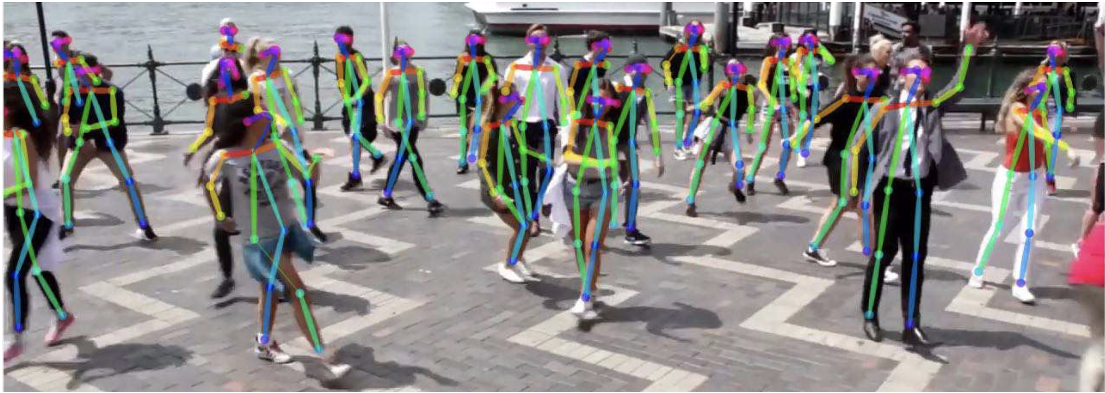
OpenPose
Cao, Zhe, Gines Hidalgo, Tomas Simon, Shih-En Wei, and Yaser Sheikh. "OpenPose: realtime multi-person 2D pose estimation using Part Affinity Fields." arXiv preprint arXiv:1812.08008 (2018).
https://arxiv.org/pdf/1812.08008.pdf

Slide 18
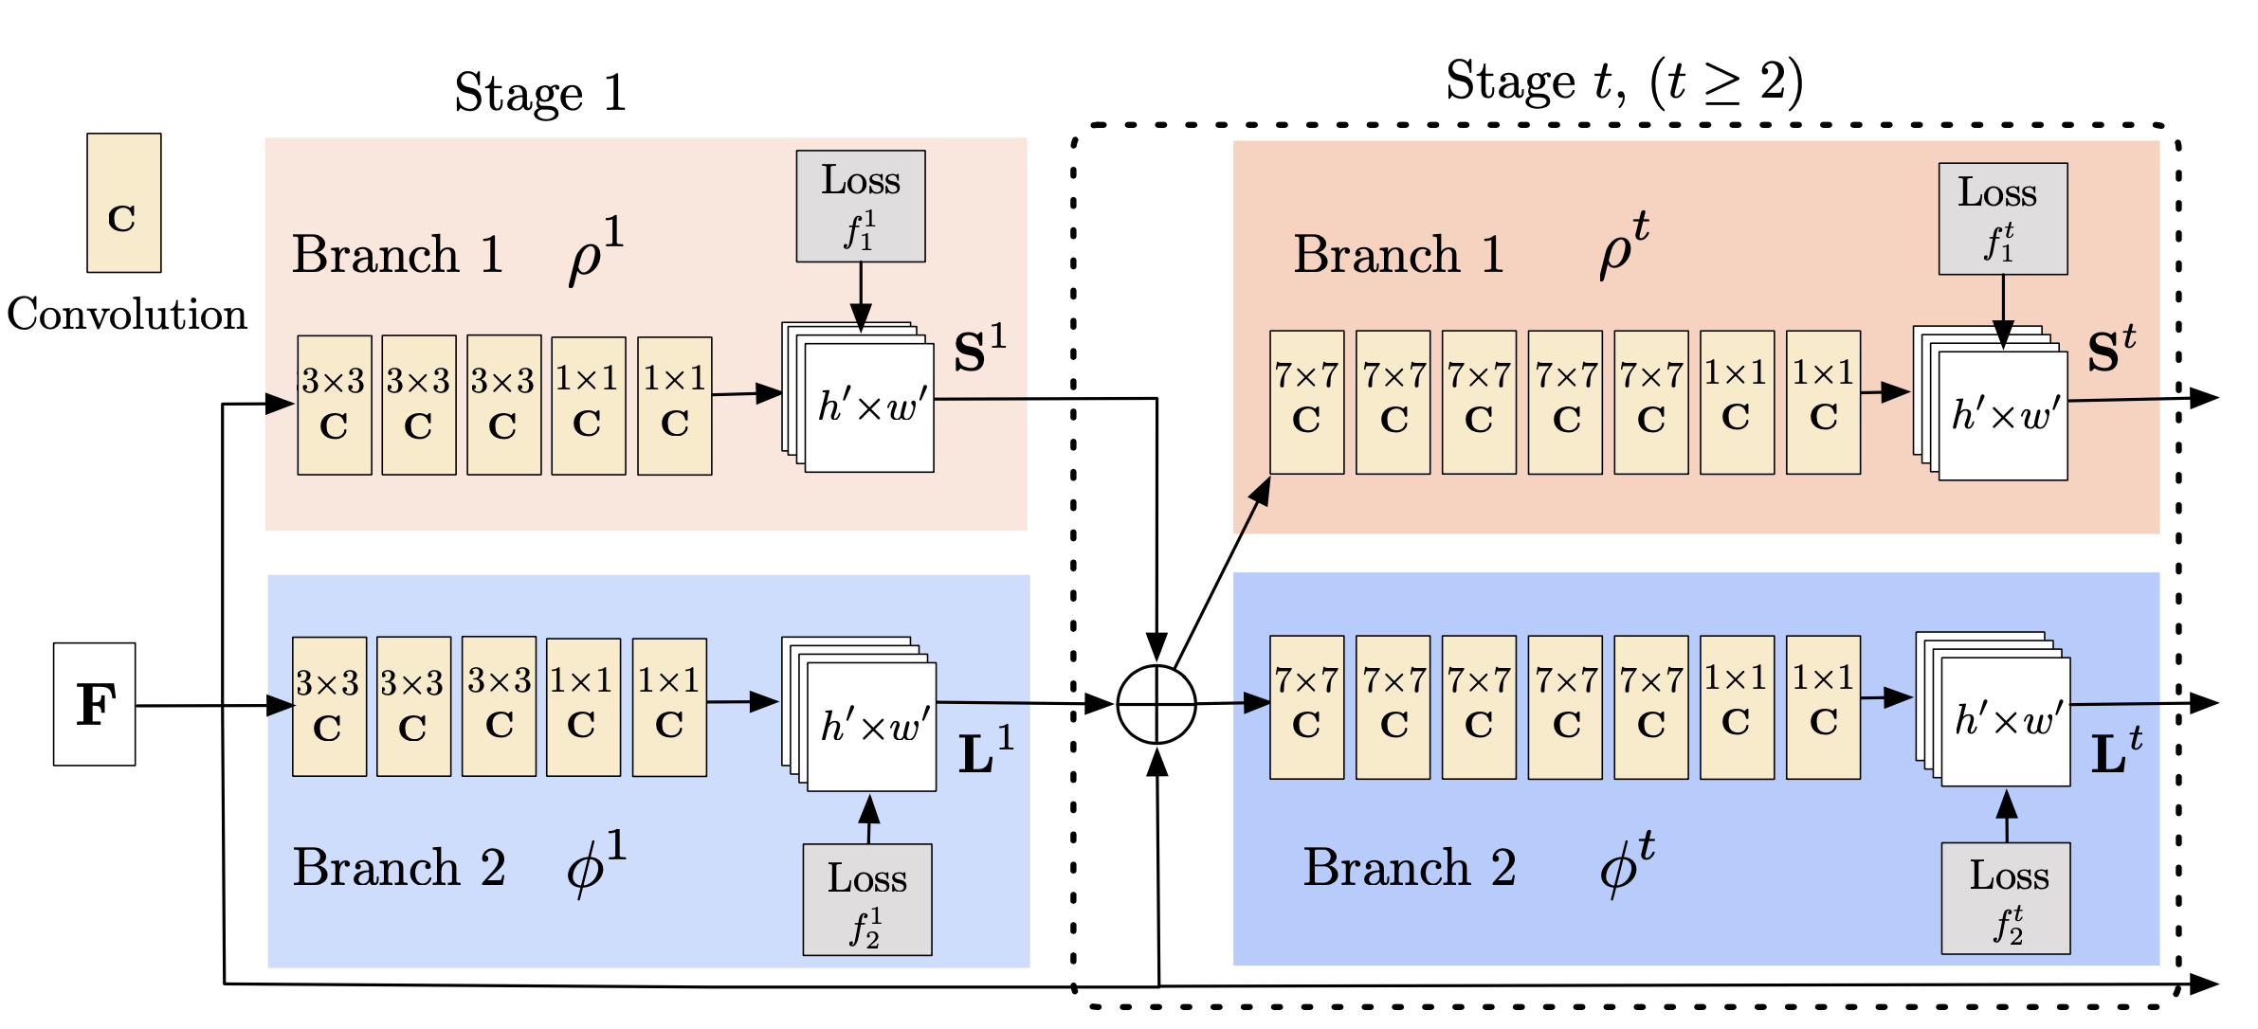
OpenPose: детали

Slide 19
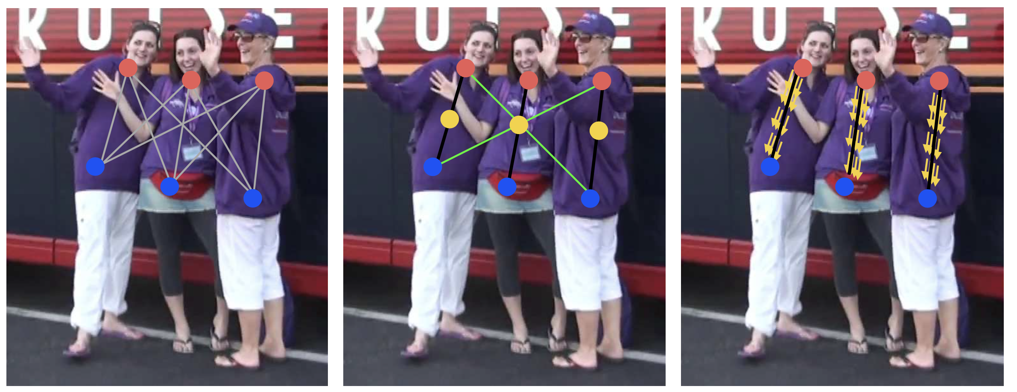
Part affinity field

Slide 20
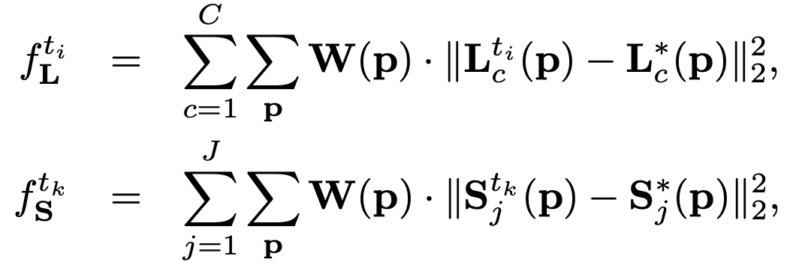
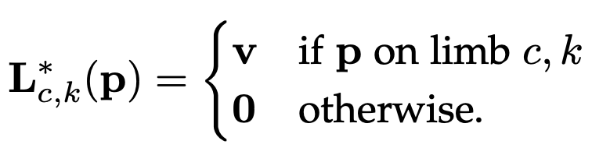
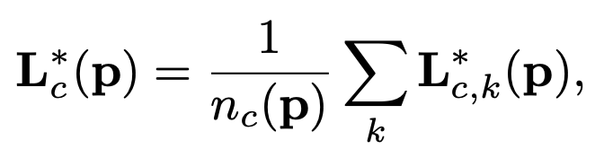
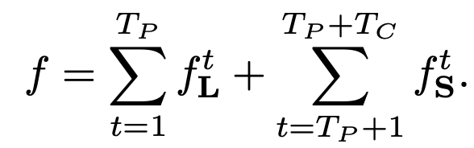
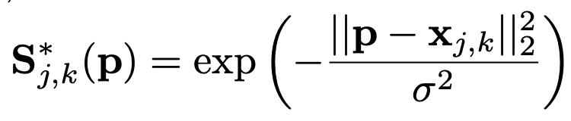
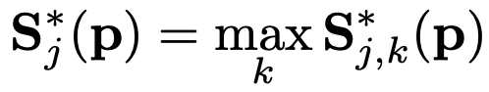
Функция потерь

Slide 21
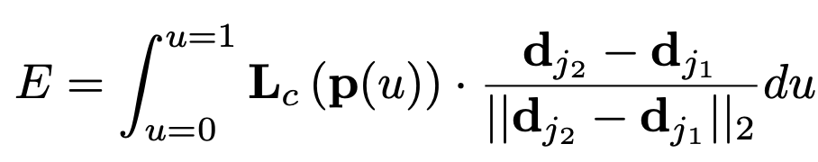
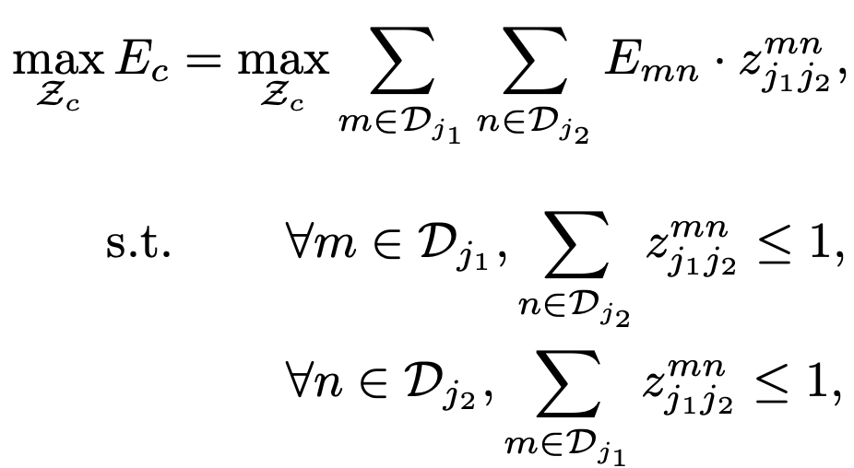
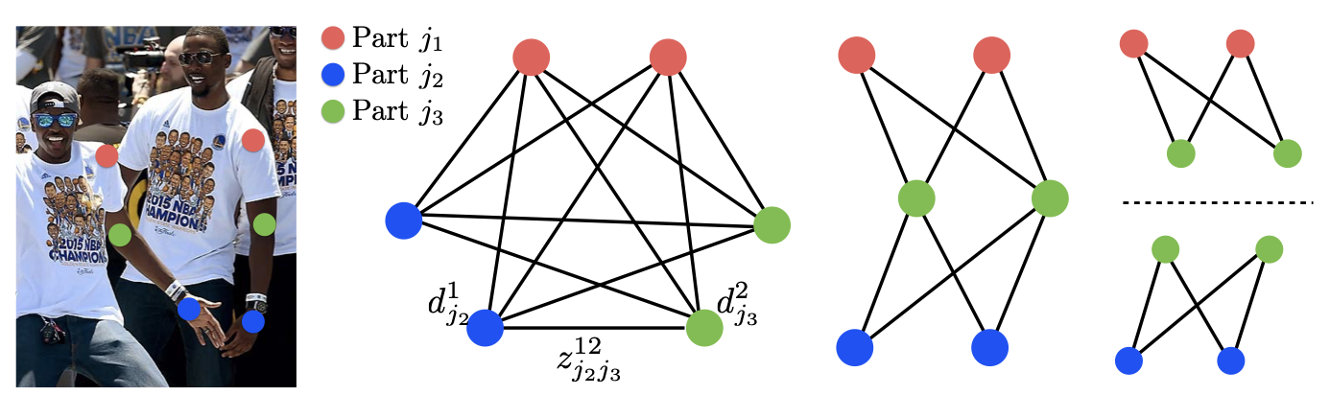
Задача о назначении (венгерский метод)

Slide 22
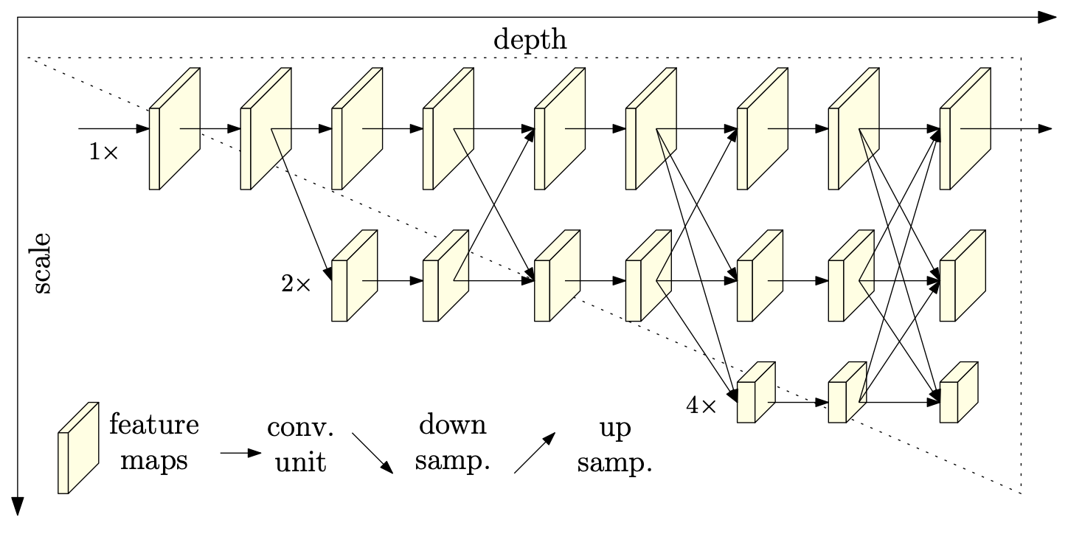
HRNet
Sun, Ke, Bin Xiao, Dong Liu, and Jingdong Wang. "Deep high-resolution representation learning for human pose estimation." In Proceedings of the IEEE Conference on Computer Vision and Pattern Recognition, pp. 5693-5703. 2019.
https://github.com/microsoft/human-pose-estimation.pytorch

Slide 23
Датасеты
FLIC – frames labeled in cinema
LSP – leeds sports pose
MPII – Max Plank Institute of Informatics
MS COCO
OpenPose

Slide 24
Зачем?
Улучшенный трекинг объектов
Распознавание жестов
Промышленная безопасность
Распознавание походки
Исcледования психологов

